Slide 1

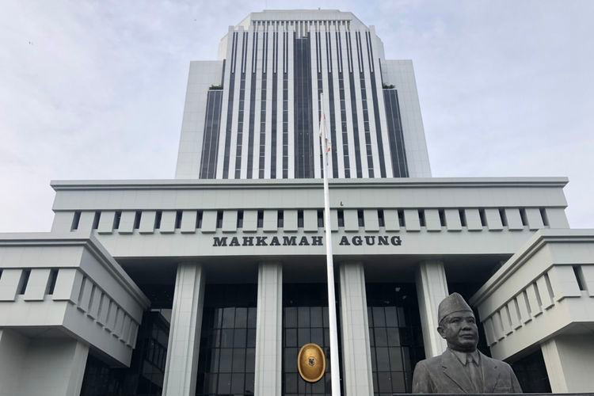
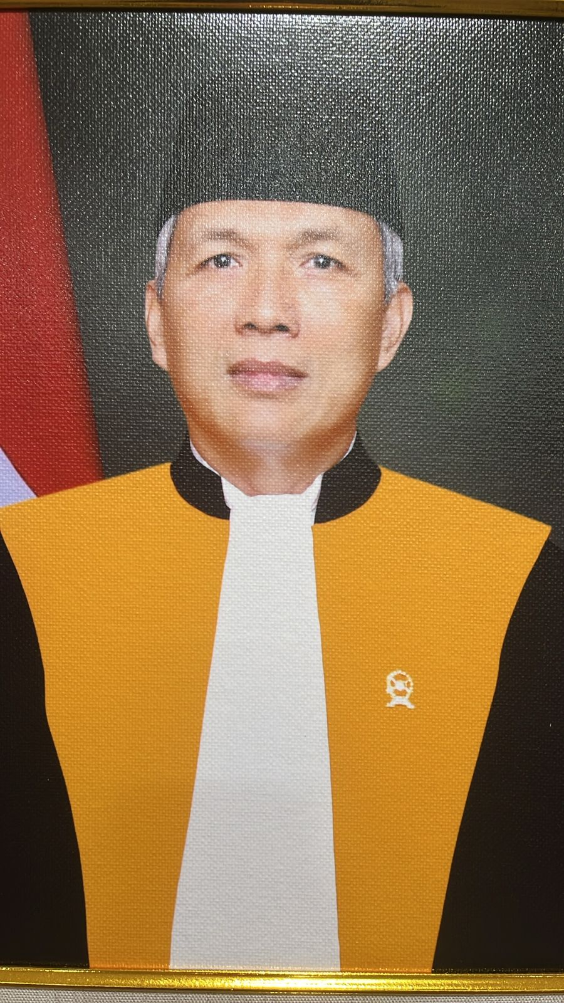
Mahkamah Agung RI
PENGAKUAN BERSALAH
PLEA BARGAIN
Sutarjo, S.H., M.H

Slide 2
Nama : SUTARJO, S.H., M.H.
Tempat / Tanggal Lahir : Madiun, 27 November 1967
Pekerjaan : Hakim Agung Pada Mahkamah Agung RI
Alamat Kantor : Jalan Medan Merdeka Utara No 9-13, Jakarta Pusat
Kualifikasi Akademik : S1 Fakultas Hukum Universitas Airlangga Surabaya
S2 Fakultas Hukum Pasca Sarjana Universitas Muhammadiyah Surakarta
Riwayat pekerjaan :
Calon Hakim PN Jember
Hakim pada: PN Enrekang, PN Parepare, PN Sukoharjo, PN Lamongan
Wakil/ Ketua : PN Bajawa-NTT
Wakil/ Ketua : PN Bajawa-NTT
Ketua PN Purwodadi
Hakim PN Jakarta Pusat
Wakil Ketua PN Sleman
Wakil Ketua PN Pontianak
Ketua PN Banjarmasin
Wakil Ketua PN Tangerang
Ketua PN Sidoarjo
Hakim Tinggi PT Makassar
Hakim Agung Mahkamah Agung RI

Slide 3
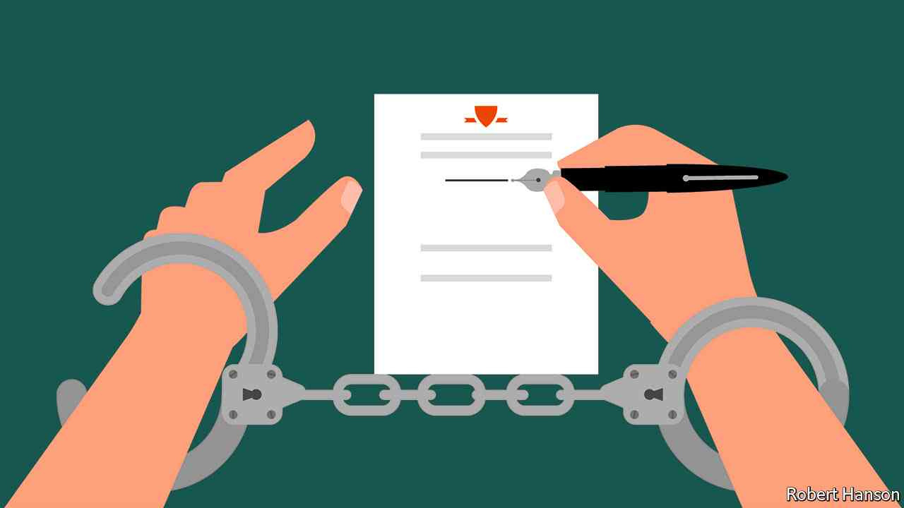
PENGAKUAN BERSALAH
(PLEA BARGAIN)
Merupakan mekanisme hukum bagi terdakwa untuk mengakui kesalahannya dalam suatu tindak pidana dan kooperatif dalam pemeriksaan dengan menyampaikan bukti yang mendukung pengakuannya dengan imbalan keringanan hukuman (Pasal 1 angka 16).

Slide 4
  Pasal 78, Pengakuan Bersalah pada Tahap Penuntutan.
KETENTUAN PENGATURAN
Pengakuan Bersalah (Plea Bargain)
  Pasal 205, Pengakuan bersalah di persidangan, dalam hal terdakwa dan korban tidak bersepakat melakukan perdamaian melalui Mekanisme Keadilan Restoratif (MKR).
  Pasal 234, Pengakuan bersalah di persidangan untuk tindak pidana yang ancaman tindak pidana di atas 5 tahun namun tidak lebih dari 7 tahun.

Slide 5



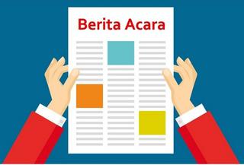
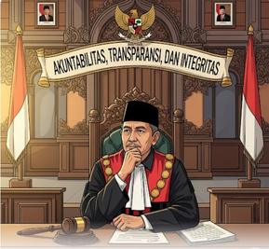
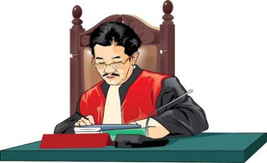
Alur Pengakuan Bersalah (Plea Bargain)Pasal 78
1
2
3
4
5
Jaksa menawarkan Pengakuan Bersalah
Terdakwa Mengaku Bersalah & Didampingi Advokat
Dibuat BA
Pengakuan Bersalah
Jaksa mengajukan Permohonan ke PN
KPN menunjuk
Hakim Tunggal
6
7
8
9
TOLAK =
Limpah perkara dengan ACARA BIASA
Hakim Tunggal menetapkan Hari Sidang
Hakim Tunggal memeriksa keabsahan Pengakuan Bersalah
Penetapan oleh
Hakim Tunggal
KABUL =
Limpah perkara dengan ACARA SINGKAT
Perjanjian Tertulis o/ Jaksa, Terdakwa, Advokat disetujui Hakim Tunggal

Slide 6
Alur Pengakuan Bersalah (Plea Bargain)SEMA 1/26
1
2
3
4
5
Hakim Tunggal menetapkan hari sidang
PU menghadirkan terdakwa dan advokat
Hakim memeriksa apakah Pengakauan Bersalah telah memenuhi ketentuan
Hakim mengeluarkan penetapan paling lambat 7 hari kerja sejak sidang ditetapkan
Jaksa mengajukan Pengakuan Bersalah, Ketua menunjuk Hakim Tunggal
6
6
MENERIMA =
Limpah perkara dengan ACARA SINGKAT
MENOLAK =
Limpah perkara dengan ACARA BIASA
Dalam hal pengakuan bersalah memenuhi syarat hakim membuat penetapan
Dalam hal pengakuan bersalah tidak memenuhi syarat hakim membuat penetapan

Slide 7

Alur Pengakuan Bersalah (Plea Bargain)Pasal 205
1
2
3
4
5
Majelis Hakim memeriksa identitas terdakwa
Majelis Hakim menawarkan perdamaian kpd terdakwa
PU membaca surat dakwaan
Majelis Hakim memanggil korban ke persidangan
Terdakwa & korban melaksanakan MKR namun gagal
6
7
8
Terdakwa mengaku bersalah, Majelis Hakim memeriksa pengakuan bersalah terdakwa
ç
9
Majelis Hakim menawarkan pengakuan bersalah
Terdakwa tidak mengaku bersalah, sidang dilanjutkan dengan ACARA BIASA
Majelis Hakim menerima pengakuan bersalah, sidang dilanjutkan dengan ACARA SINGKAT oleh Hakim Anggota II

Slide 8
Alur Pengakuan Bersalah (Plea Bargain)
SEMA 1/2026
1
2
3
4
Pemeriksaan beralih ke ACARA SINGKAT dan dicatat dalam berita acara sidang serta Hakim Anggota II melanjutkan pemeriksaan.
ç
ç
ç
Penjatuhan pidana harus memenuhi ketentuan Pasal 257 ayat (5) paling lama 3 tahun penjara.
Majelis Hakim menanyakan kepada terdakwa bersedia mengakui dakwaan
Dalam hal terdakwa tidak mengakui perbuatan yang didakwakan, hakim melanjutkan pemeriksaan ACARA BIASA
Dalam hal terdakwa mengaku bersalah, hakim melanjutkan pemeriksaan dengan ACARA SINGKAT sesuai Pasal 205 ayat (2)
Dalam hal Hakim berkeyakinan Pasal 205 ayat (2) terpenuhi
Penahanan terdakwa tetap dapat dilanjutkan kecuali hakim Tunggal berpendapat lain.
5
Perpanjangan penahanan merupakan kewenangan hakim Tunggal yang mengadili.
Nomor perkara dalam putusan tetap menggunakan register pemeriksaan biasa.
Dalam hal Hakim berkeyakinan Pasal 205 ayat (2) tidak terpenuhi, pemeriksaan dengan ACARA BIASA

Slide 9






Alur Pengakuan Bersalah (Plea Bargain)Pasal 234
1
2
3
4
5
Majelis Hakim memeriksa identitas terdakwa
Dibuat BA Pengakuan Bersalah
PU membaca surat dakwaan
Majelis Hakim menanyakan kepada Terdakwa apakah mengaku bersalah
PU mengusulkan pemeriksaan ACARA SINGKAT
6
7
Majelis Hakim MENERIMA Pengakuan Bersalah, dan sesuai usulan Penuntut Umum maka sidang dilanjutkan dengan ACARA SINGKAT oleh Hakim Anggota II
Majelis Hakim MENERIMA
pengakuan bersalah
8
Majelis Hakim MENERIMA Pengakuan Bersalah, namun Penuntut Umum TIDAK mengusulkan acara singkat, maka sidang dilanjutkan dengan ACARA BIASA
9
Majelis Hakim MENOLAK pengakuan bersalah, sidang dilanjutkan dengan
ACARA BIASA
Majelis Hakim menilai pengakuan bersalah

Slide 10
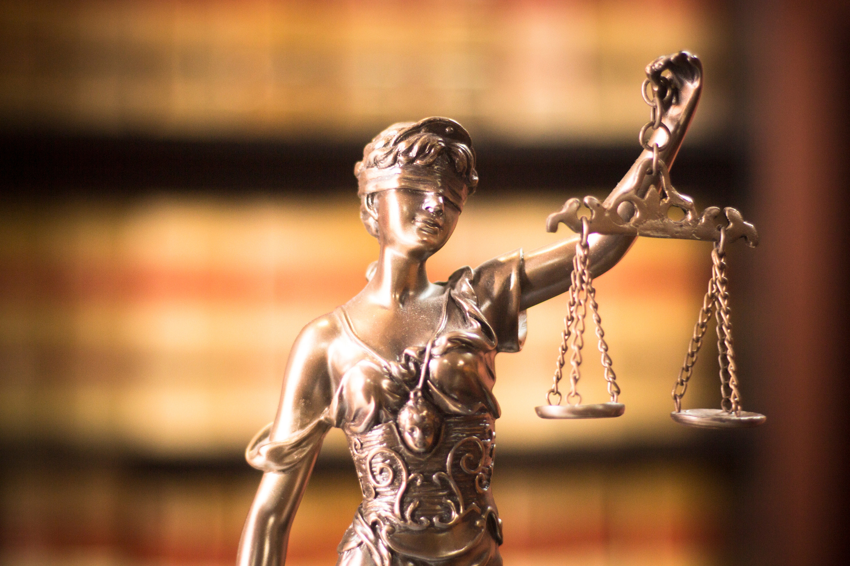

Catatan:
  Perbedaaan acara singkat dan biasa, akan berdampak pada UPAYA HUKUM, yang mana menurut Pasal 299 ayat (2) huruf e, putusan acara singkat TIDAK DAPAT KASASI.

Slide 11
IMPLEMENTASI PENGAKUAN BERSALAH
Timbul pertanyaan, apa peran Penuntut Umum pada Pengakuan bersalah dalam menerima, memverifikasi dan menindaklanjuti pengakuan bersalah (Plea Bargain).
“Penuntut Umum sebagai pengendali perkara (dominus litis), termasuk dalam perkara Pengakuan bersalah adalah mempunyai peran penting dalam mengklafisikasikan kategori pengakuan bersalah:
Baru pertama kali melakukan tindak pidana.
(2) Tindak pidana diancam dengan pidana penjara paling lama 5 tahun atau denda paling banyak kategori 3 dan /atau
(3) Bersedia membayar ganti rugi dan restitusi.”

Slide 12
IMPLEMENTASI PENGAKUAN BERSALAH
“Selain itu, PU harus berperan dalam menyeimbangkan antara efisiensi (penyaringan perkara) dengan perlindungan hak procedural, agar pengakuan bersalah tidak jatuh menjadi “pengakuan informal”, sehingga pemenuhan verifikasi dan tindak lanjut oleh PU harus termuat:
(1) Dalam format perjanjian tertulis, memuat pengabaian hak tertentu
(2) Jaminan sukarela.
(3) Pengurangan pidana
(4) Dalam pembuktian tetap mensyaratkan 2 alat bukti yang sah.”

Slide 13
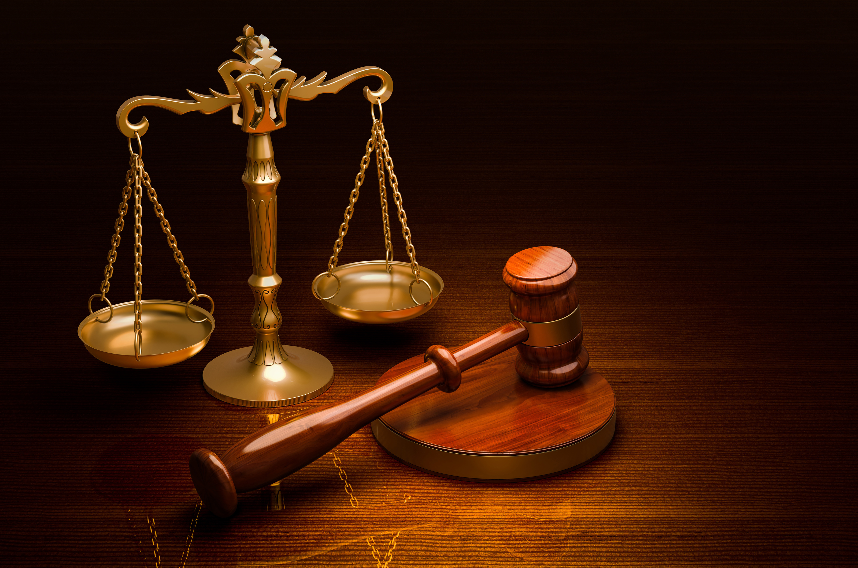
PENERAPAN PENGAKUAN BERSALAH & PERMASALAHANNYA
Dalam persidangan setelah terdakwa mengaku bersalah, Hakim Anggota II adalah pemeriksa perkara. Dalam praktik terdapat penerapan yang berbeda (1) pada hari itu juga melanjutkan pemeriksaan perkara. (2) pemeriksaan perkara pada hari berikutnya.
Dalam ketentuan pasal 205 tidak mengatur waktu pemeriksaan pekara apakah hari itu juga atau hari berikutnya, namun pada Pasal 234 mengatur PU dapat melimpahkan perkara ke sidang acara pemeriksaan singkat. Di persidangan ada Hakim Anggota II yang menyampaikan hak tersebut kepada PU dan ada juga yang tidak menyampaikan.
Dalam praktik persidangan pengakuan bersalah, terdapat PU yang menanyakan apakah dapat mengajukan tuntutan.
Dalam praktik persidangan pengakuan bersalah, terdakwa memberikan keterangan membantah keterangan korban dan mengajukan upaya hukum terhadap vonis yang dijatuhkan.
Dalam praktik persidangan Pengadilan Tinggi terdapat pertanyaan, Hakim Banding yg memeriksa perkara pengakuan bersalah membatalkan putusan tingkat pertama, namun tidak memberikan amar mengadili sendiri.

Slide 14
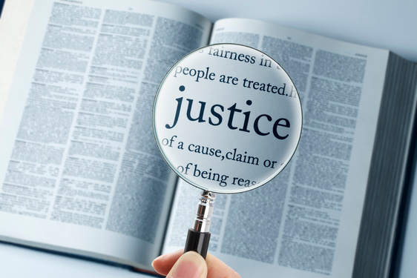
“Cum Adsunt Testimonia rerum, quid opus est verbis”
Adagium di atas sesungguhnya menunjukkan bahwa pembuktian adalah hal yang terpenting untuk menyelesaikan suatu hukum itu sendiri (ratio legis est anima legis), sehingga dalil-dalil dari salah satu pihak yang mengajukannya masih tetap perlu untuk dibuktikan lebih lanjut kebenarannya di hadapan Hakim, serta senantiasa dapat diuji oleh prinsip-prinsip umum dan standar pembuktian menurut hukum, tidak terkecuali pengakuan bersalah (Plea Bargain).

Slide 15

Konklusi Ketentuan Pengakuan Bersalah
Ketentuan mengenai pengakuan bersalah (Pasal 78, 205, 234) tidak sempurna, bisa saja masih terdapat duplikasi, irisan, bahkan potensi tumpang tindih, dan hingga hari ini peraturan pelaksanaan maupun pedoman teknisnya belum sepenuhnya tersedia.
Namun satu hal yang tidak boleh terjadi: Penuntut Umum dan Hakim tidak boleh diam. Sejarah penegakan hukum mengajarkan bahwa hukum tidak pernah menunggu kesempurnaan teks untuk ditegakkan, melainkan menunggu keberanian nurani dan kejernihan akal penegak hukum untuk menghidupkannya. Dalam kondisi transisi seperti ini, dibutuhkan tanggung jawab yang berintegritas untuk mengisi kekosongan atau ketidakjelasan yang masih multi tafsir.

Slide 16
Mahkamah Agung RI
TERIMA KASIH

